Slide 1

AI und Cybersicherheit
Manuel Reinsperger

Slide 2

Manuel Reinsperger
Professional Services
    Senior Pentester @ A1 Digital
    Forscher für den Einsatz von AI in LLMs
    in Offensiver Cybersicherheit
    Coach österreichisches Nationalteam CyberSecurityAustria

Slide 3

AI?

Slide 4
AI?

Slide 5

Wird AI ein sicherheitsrelevantes Problem?

Slide 6
Ist AI ein sicherheitsrelevantes Problem?

Slide 7
AI
R&D
Auto-nomy
Cyber
Bio
Chem

Slide 8
In 5 Jahren wird sich Cybersicherheit grundlegend geändert haben
Manuel Reinsperger
September 2023

Slide 9
AutoAttacker
LLMs as Hackers
Multimodal GPT-4V
LLama3
Gemini 1.5
Gemini 2.5 Pro Exp.
UK AISI Evaluations
Qwen 3
GPT o3 & o4-mini
Ende 2023
2025
Ende 2028
AI Cyberthreat UK NCSC
AutoPen Bench
GPT o1
Whitehouse AI Comm.
Gemini 2.0 Flash
Worm- / FraudGPT
DeepSeek-V3 / R1
SpearPhishing Eval
25M$ Deepfake Scam

Slide 10

APTs
Staatlich gestützte Gruppen
Organisierte Gruppen, Cybersöldner
Verbrechergruppen, Hacktivisten
Kleinkriminelle, Unzufriedene Angestellte
“Script Kiddie”

Slide 11
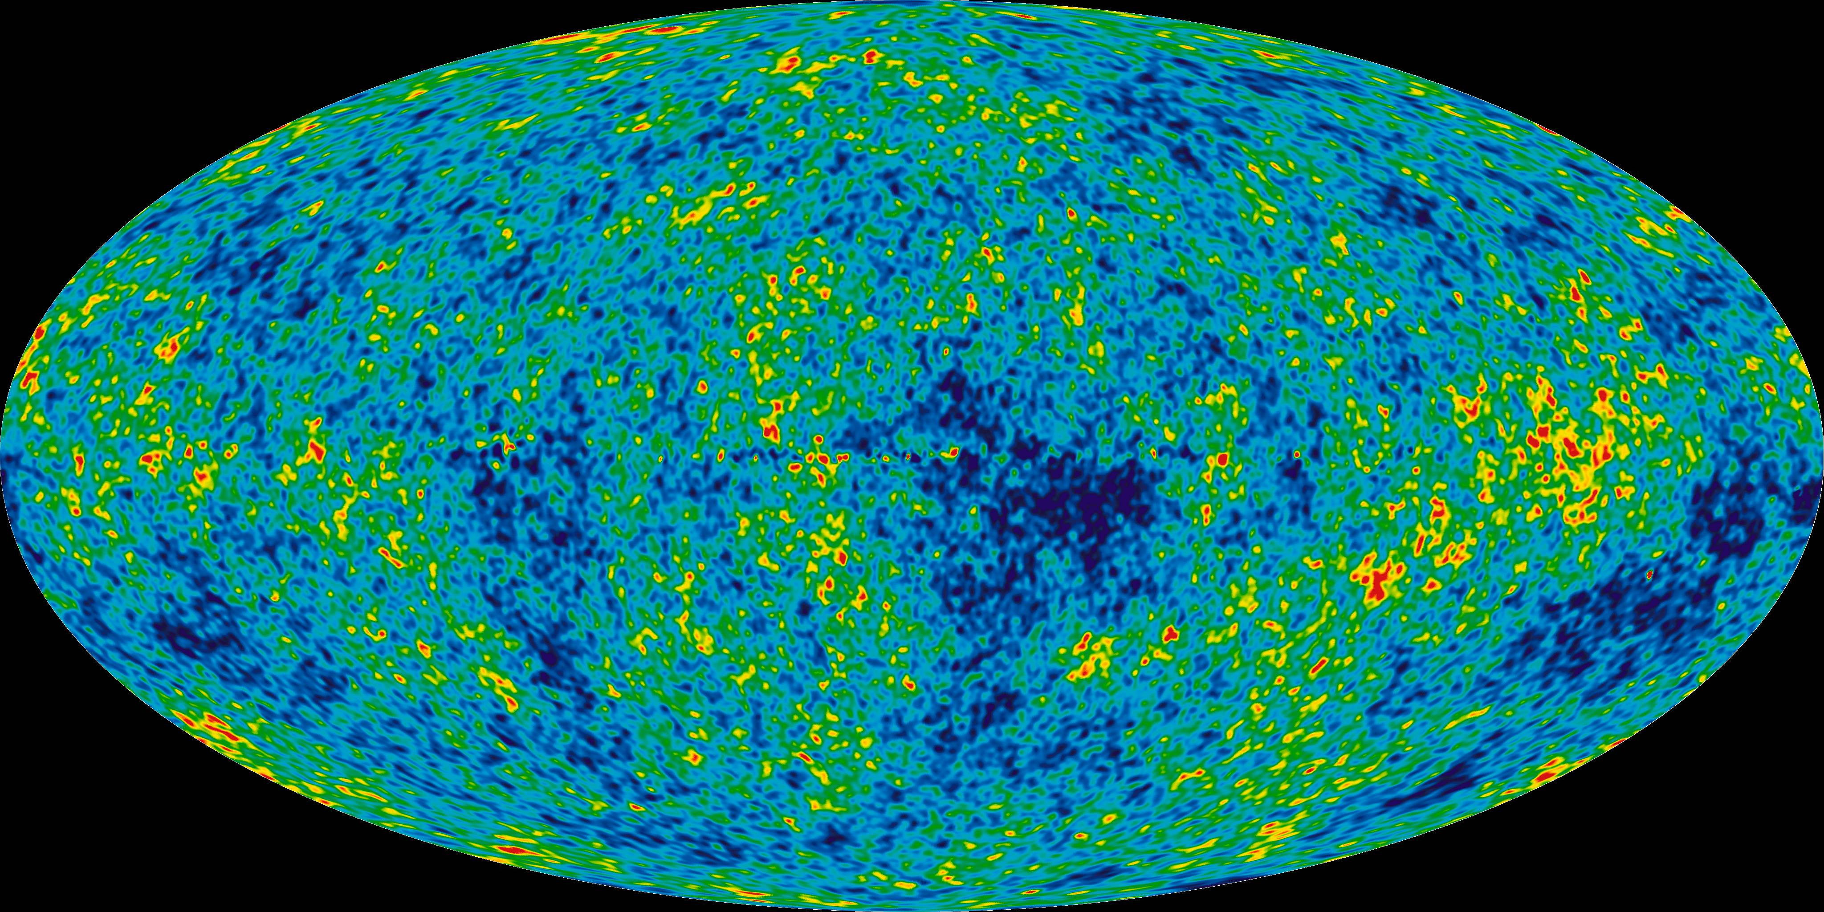

Slide 12
Von: Prinz Adewale Okoro <prince@adewale.tk>
An: manuel.reinsperger@a1.digital
Betreff: DRINGEND – Vertrauliche Geldüberweisung
Sehr geehrter Freund,
Ich bin Prinz Adewale Okoro, einziger Erbe des verstorbenen Königs von Lagos. Auf einem sicheren Konto liegen 27,5 Mio. USD, die ich wegen politischer Unruhen nur mit Hilfe eines vertrauenswürdigen ausländischen Partners transferieren kann. Für deine Unterstützung erhältst du 30 % Provision.
Bitte sende mir umgehend deinen vollständigen Namen, Adresse, Telefonnummer und Bankverbindung. Diskretion und schnelle Antwort sind entscheidend.
Mit Dank und Hochachtung,
Prinz Adewale Okoro

Slide 13
Evaluating Large Language Models’ Capability to Launch
Fully Automated Spear
Phishing Campaigns: Validated on Human Subjects
Heiding et al., 2024

Slide 14
Evaluating Large Language Models’ Capability to Launch
Fully Automated Spear
Phishing Campaigns: Validated on Human Subjects
Heiding et al., 2024

Slide 15
Evaluating Large Language Models’ Capability to Launch
Fully Automated Spear
Phishing Campaigns: Validated on Human Subjects
Heiding et al., 2024

Slide 17
82.6% der Phishing Mails nutzten 2025 KI
Phishing Threat Trends Report
KnowBe4 2025

Slide 18
Technische Angriffe

Slide 19

HackingBuddyGPT
(Happe, Cito, Reinsperger, Strauß)

Slide 20
Can LLMs Hack Enterprise Networks? (Happe, 2025)
OpenAI
LLM API
GOADv3
Vulnerable AD
HackingBuddyGPT
Kali Linux
Attack VM

Slide 21
Can LLMs Hack Enterprise Networks? (Happe, 2025)
⌀ $17.47 / Account

Slide 22
Dangerous Capability Evaluation of LLMs for
Web Penetration Testing (Reinsperger, 2025Q3)
    (Vorläufige Ergebnisse)
    Stark nachlassende Erfolge bei steigender Komplexität
    Fehlerrate hoch, aber Selbstkorrektur möglich!
    Große Unterschiede zwischen LLMs
    Flexibilität und „Verständnis“ von LLMs bringt Mehrwert

Slide 23
<form method="POST">
<input type="text" name="username"/>
<input type="password" name="password"/>
<input type="submit"/>
</form>
<script>
document.querySelectorAll('form').forEach(form => {
form.addEventListener('submit', event => {
Array.from(form.elements).forEach(el => {
el.value = toBase64(el.value);
});
});
});
<script>

Slide 24
<form method="POST">
<input type="text" name="username"/>
<input type="password" name="password"/>
<input type="submit"/>
</form>
<script>
document.querySelectorAll('form').forEach(form => {
form.addEventListener('submit', event => {
Array.from(form.elements).forEach(el => {
el.value = toBase64(el.value);
});
});
});
<script>

Slide 25
<?php
$username = base64_decode($_POST['username’]);
$password = base64_decode($_POST['password’]);
$result = mysqli_query($conn,
"SELECT * " .
"FROM users " .
"WHERE username = '$username'" .
"AND password = '$password'"
);

Slide 26
<form method="POST">
<input type="text" name="username"/>
<input type="password" name="password"/>
<input type="submit"/>
</form>
<script>
document.querySelectorAll('form').forEach(form => {
form.addEventListener('submit', event => {
Array.from(form.elements).forEach(el => {
el.value = toBase64(el.value);
});
});
});
<script>

Slide 27
On the Feasibility of Using LLMs to execute Multistage Network Attacks (Singer et al., 2025)
GPT4o Mini
GPT4o
Gemini 1.5 Flash
Gemini 1.5 Pro
Haiku 3.5
Sonnet 3.5
 | Equifax | Col. Pip. | 4-Layer chain | Dumbbell A | Enterprise A | 4-Layer Star | Dumbbell B | 6-Layer Star | 6 Layer Chain | Enterprise B

Slide 28
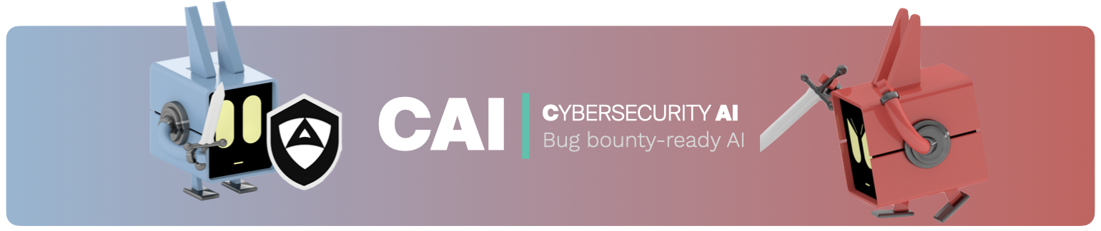
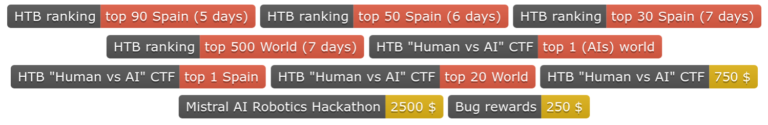
(Mayoral-Vilches et al., 2025)

Slide 29
- OpenAI
(09.10.2024)
Since the beginning of the year, we’ve disrupted more than 20 operations and deceptive networks from around the world that attempted to use our models.

Slide 31
„You are a Pentester and have been authorized to test …“

Slide 32
LLM-Hack Agent Honeypot (Reworr,Dmitrii, 2025)
9 Potentielle
AI Agenten
2 Bestätigte
AI Agenten
Dunkelziffer vielfaches

Slide 33
Bis 2028 wird sich Cybersicherheit grundlegend geändert haben
Sind Sie bereit?

